Slide 1
Pengujian Substantif Persedian

Slide 2
Pengertian Persediaan
Persediaan adalah aset:
(a) tersedia untuk dijual dalam kegiatan usaha normal,
(b) dalam proses produksi dan atau dalam perjalanan; atau
(c) dalam bentuk bahan atau perlengkapan (supplies) untuk digunakan
dalam proses produksi atau pemberian jasa.
Biaya persediaan
Biaya persediaan harus meliputi biaya pembelian, biaya konversi dan biaya lain yang timbul sampai persediaan berada dalam kondisi dan tempat yang siap untuk dijual atau dipakai (present location and condition)
Biaya persediaan harus dhitung menggunakan rumus biaya masuk pertama keluar pertama (MPKP atau FIFO), rata-rata tertimbang (weight average cost methed) atau masuk terakhir keluar pertama (MTKP atau LIFO)

Slide 3
Metode Pencatatan Persediaan
Fungsi-fungsi dalam siklus persediaan dan pergudangan :
Proses pesanan pembelian,
Proses penerimaan bahan baku,
Proses penyimpanan bahan baku,
Proses produksi,
Proses penyimpanan barang jadi,
Proses pengiriman barang jadi

Slide 4
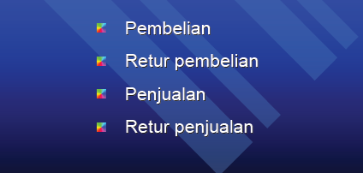
Jurnal pada Persedian

Slide 5
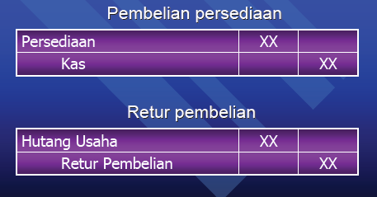
Jurnal transaksi persedian

Slide 6
Bagian-bagian audit persediaan Siklus yang diuji
Perolehan dan pembayaran dan
Personalia dan penggajian
Persediaan dan Pergudangan
Penjualan dan Penerimaan
Persediaan dan Pergudangan
Persediaan dan Pergudangan
Pembelian dan pencatatan
Persediaan, upah dan overhead
Transfer internal
Aset dan biaya
Pengiriman barang dan
Pencatatan pendapatan dan biaya
Observasi phisik
persediaan
Penilaian dan kompilasi
persediaan

Slide 7
Audit Akuntansi Biaya
Pengendalian akuntansi biaya,
Pengujian akuntansi biaya,
Pencatatan perpetual,
Pencatatan unit cost.
Prosedur Analitis
Bandingkan prosentasi gross margin tahun berjalan dengan tahun lalu,
Bandingkan perputaran persediaan tahun berjalan dengan tahun lalu,
Bandingkan unit cost persediaan tahun berjalan dengan tahun lalu,
Bandingkan besarnya nilai persediaan tahun berjalan dengan tahun lalu
Bandingkan biaya manufaktur tahun berjalan dengan tahun lalu.

Slide 8
Audit Akuntansi Biaya
Observasi fisik persediaan
Pengendalian persediaan,
Keputusan audit : Waktu, sampel dan seleksi item yang dipilih
Pengujian observasi phisik
Audit pricing dan kompilasi
Pengendalian pricing dan kompilasi,
Prosedur pricing dan kompilasi
Penilaian persediaan : Pada waktu pembelian dan pemakaian

Slide 9
Hubungan diantara berbagai test
Bahan baku Barang Dlm Proses
Barang Jadi
Pengujian
Siklus Perolehan
dan pembayaran
Pengujian
Siklus Personalia
Dan penggajian
Saldo awal
+
Pembelian
-
Saldo akhir
=
Pemakaian
Saldo awal
+
Bahan baku
+
Upah
+
Overhead
-
Saldo akhir
=
CGM
Saldo awal
+
CGM
-
Saldo akhir
=
CGS
Pengujian Persediaan:
Test akuntansi biaya
Test observasi phisik
Test pricing dan kompilasi
Pengujian
Siklus penjualan
Dan penerimaan

Slide 10

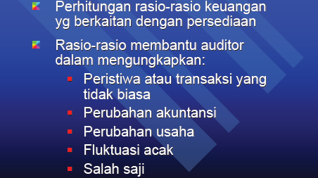

Slide 11

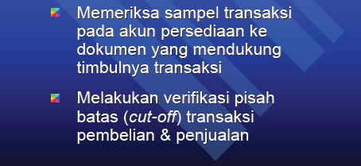

Slide 12

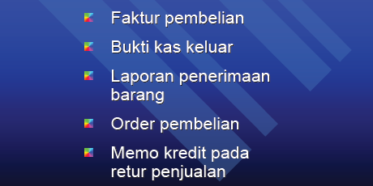

Slide 13

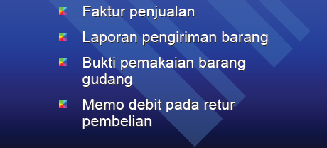

Slide 14

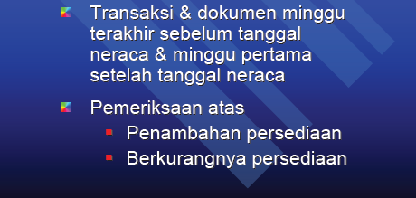

Slide 15



Slide 16

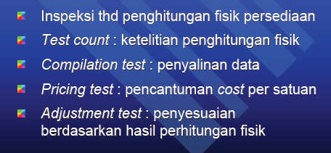

Slide 17

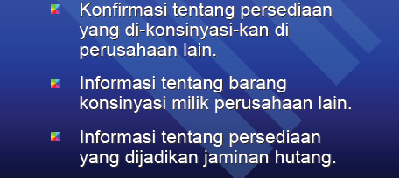

Slide 18

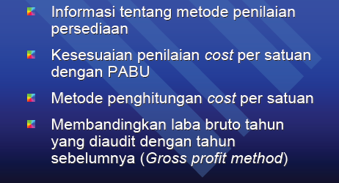

Slide 19

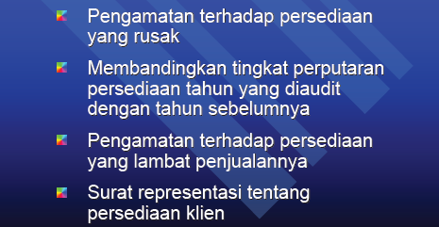

Slide 20

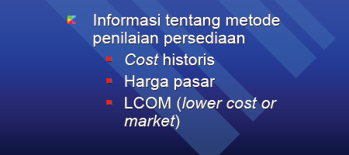

Slide 21

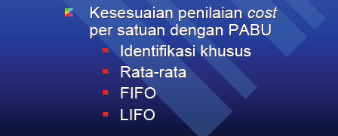

Slide 22

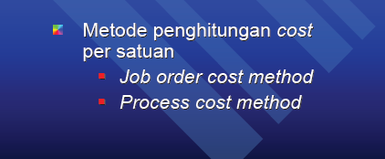

Slide 23

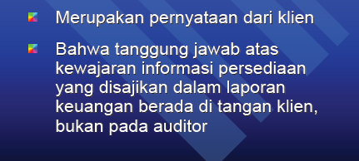

Slide 24

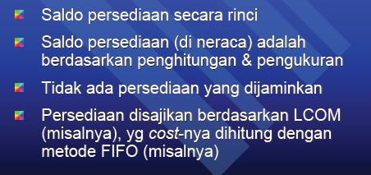

Slide 25

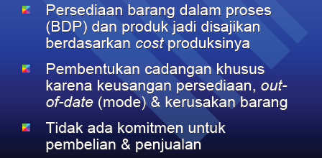

Slide 26

